Slide 1

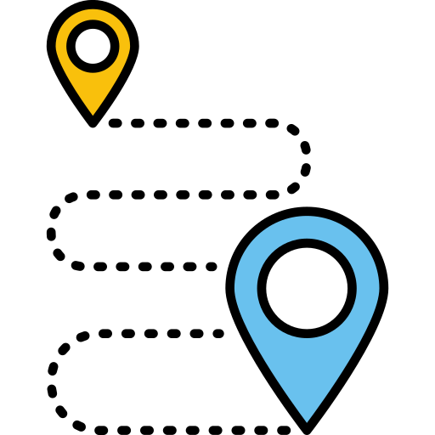
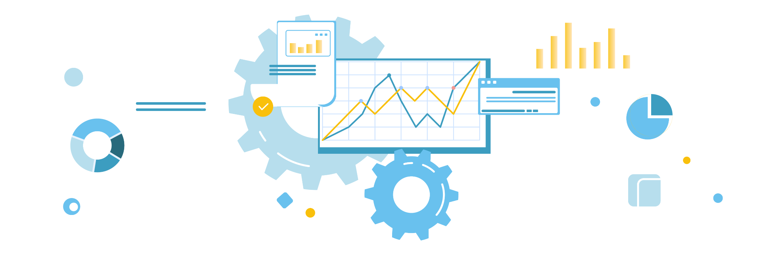

מבוא לשיעור 3: מתקדמים בחיפושים- החיפוש המתקדם של גוגל
לפעמים אנחנו מחפשים מידע מסוים ברשת, אבל אנחנו רוצים לדייק את החיפוש ולבקש מגוגל להחזיר לנו
רק את התוצאות שעונות על הקריטריונים שהגדרנו (למשל, תוצאות שיכילו את המילים המדויקות שכתבנו בשורת החיפוש,
תוצאות מפרק זמן מסוים או ממדינה מסוימת).
ביחידה זו נכיר את החיפוש המתקדם של גוגל ואת האפשרויות שהוא מציע לנו כדי למצוא בדיוק את מה שאנחנו מחפשים.
אם לא נמצא את המידע המדויק שחיפשנו, נוכל להסיק שהוא אינו קיים ברשת.
התקדמו בלמידה בעזרת החצים במקלדת או באמצעות גלילה

Slide 2

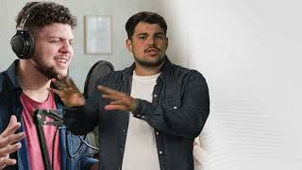
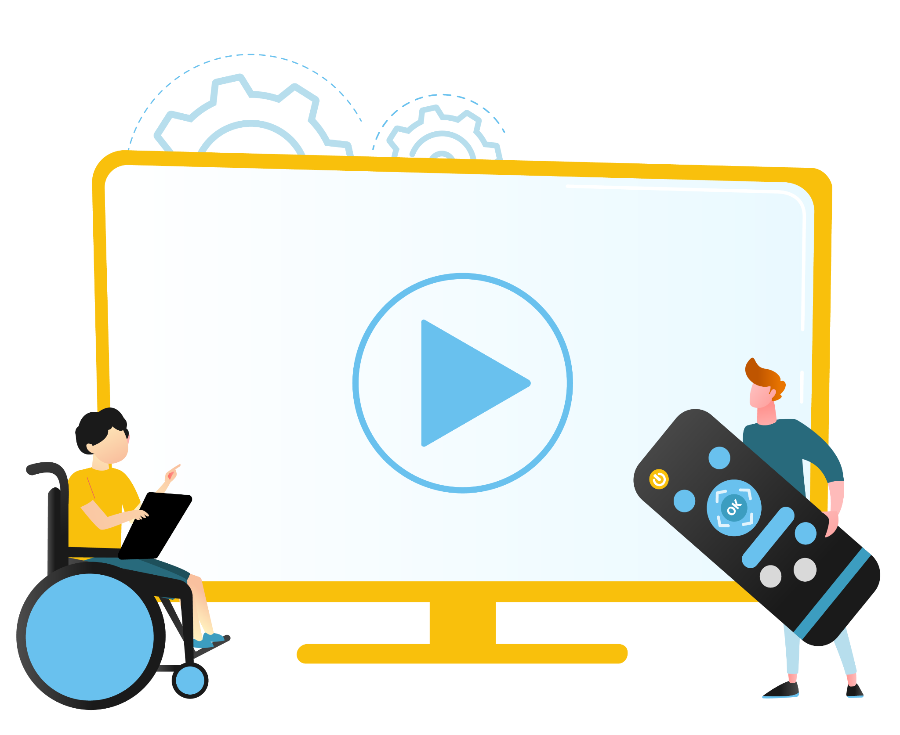

למידה
לצפייה מיטבית מומלץ לשנות את איכות הסרטון ל-HD.
סגרו את הלשונית וחזרו למרחב הלמידה

